Slide 1
Procesual Hito 2
Raquel Terrazas

Slide 2
Contenidos
Resumen
Análisis de los problemas
Desarrollo

Slide 3
Resumen
La presentación actual, mostrará el proyecto propuesto para el hito 2 de la materia de programación de dispositivos móviles, con parte de la explicación para comprender el funcionamiento del mismo.

Slide 4
Análisis del Problema
Dado el contexto social de nuestro planeta que va atravesando por este virus viral se toma como caso de uso para la presente defensa correspondiente al hito 2.
Debe generar un aplicación que permita saber en qué ciudad se tiene más casos confirmados o la cantidad de más casos sospechosos.
Para poder dar solución a este problema se debe de utilizar la tecnología REACT NATIVE utilizando el manejo de componentes, eventos y las buenas prácticas de desarrollo.

Slide 5
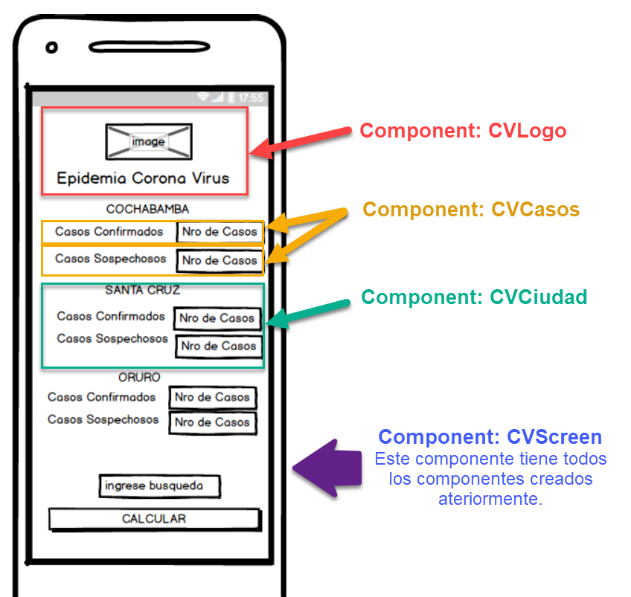
Análisis del Problema (Explicación técnica)

Slide 6
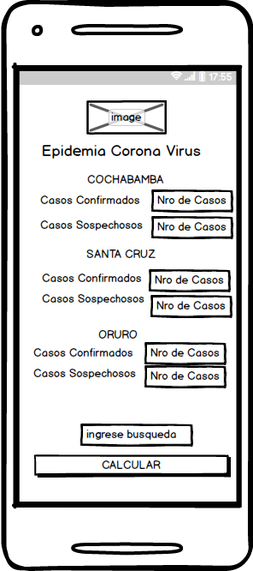
Análisis del Problema (Explicación técnica)

Slide 7
Defensa Hito 2 - Caso de uso: Epidemia Corona Virus
Diseñar e implementar el componente CVLogo.
Diseñar e implementar el componente CVCasos.
Diseñar e implementar el componente CVCiudad.
Diseñar e implementar el componente CVSecreen.
Generar la clase App.JS.

Slide 8
Desarrollo (CVLogo)
import React, {Component} from 'react'
import {
StyleSheet,
View,
Text,
Image
} from 'react-native';
import Logo from '../../images/coronavirus.png'
Se importan los componentes necesarios
Se importa la imagen para el logo

Slide 9
Desarrollo (CVLogo)
Se especifica que se puede exportar
export default class CVLogo extends Component{
constructor(props){
super(props);
}
render(){
return(
<View style={styles.container}>
<Image source={Logo} style={styles.image}/>
<Text style={styles.text}>
Epidemia Corona Virus
</Text>
</View>
);
}
}
Se declara el constructor
Se crea una vista y se le asigna estilos
Se crea una imagen y se asigna el logo, también se le asignan estilos
Se crea un texto se le asignan estilos y se escribe el texto que debe mostrar

Slide 10
Desarrollo (CVLogo)
const styles = StyleSheet.create({
container:{
flex:1,
alignItems:'center',
justifyContent:'center',
backgroundColor:'transparent',
},
image:{
width:80,
height:80,
},
text:{
color:'white',
fontWeight:'bold',
backgroundColor:'transparent',
marginTop:10,
}
});
Se crean constantes para asignar estilos
Se crea la constante style de la colección stylesheet

Slide 11

Desarrollo (CVLogo) LOGRADO

Slide 12
Desarrollo (CVCasos)
import React, { Component } from 'react';
import { StyleSheet, View, TextInput, Text, Image } from 'react-native';
import PropTypes from 'prop-types';
import Colors from '../../Config/Colors';
Se importan los componentes necesarios
Se importa los colores

Slide 13
Desarrollo (CVCasos)
class CVCasos extends Component {
constructor(props) {
super(props);
}
render() {
return (
<View style={stylesCVCasos.container}>
<Text styles={stylesCVCasos.text}>
{this.props.titleCasos}
</Text>
Se declara el constructor
Se crea una vista y se le asigna estilos
Se crea un texto y se le asignan estilos
Se le asigna una propiedad variable al que se puede llamar

Slide 14
Desarrollo (CVCasos)
<TextInput
onChangeText={this.props.onChangeText}
style={stylesCVCasos.textInput}
placeholder={this.props.placeholder}
secureTextEntry={this.props.secureTextEntry}
autoCorrect={this.props.autoCorrect}
placeholderTextColor={Colors.white}
underlineColorAndroid="transparent"
/>
</View>
);
}
}
Se crea un TextInput
Se asigna las propiedades variables

Slide 15
Desarrollo (CVCasos)
Se crea la constante style de la colección stylesheet
const stylesCVCasos = StyleSheet.create({
container: {
flexDirection:'row',
flex: 3,
backgroundColor: Colors.blue,
alignItems: 'baseline',
justifyContent: 'space-between',
},
textInput: {
backgroundColor: 'rgba(255, 255, 255, 0.4)',
alignItems: 'flex-end',
height: 40,
borderColor: Colors.silver,
paddingLeft: 40,
borderRadius: 15,
borderBottomWidth: StyleSheet.hairlineWidth,
marginBottom: 5,
},
Se crean constantes para asignar estilos
text: {
alignItems: 'flex-start',
height: 40,
},
});

Slide 16
Desarrollo (CVCasos)
CVCasos.propTypes = {
placeholder: PropTypes.string.isRequired,
autoCorrect: PropTypes.bool,
secureTextEntry: PropTypes.bool
};
export default CVCasos;
Se asigna las propiedades a la clase
Se asigna las propiedades a exportar de la clase
Se especifica que se puede exportar

Slide 17
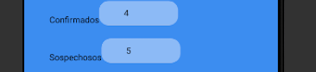
Desarrollo (CVCasos) LOGRADO

Slide 18
Desarrollo (CVCiudad)
import React, { Component } from 'react';
import PropTypes from 'prop-types';
import { StyleSheet, View, TouchableOpacity, Text } from 'react-native';
import CVCasos from '../../Components/login/CVCasos';
import Constants from '../../Config/Constants';
import Colors from '../../Config/Colors';
Se importan los componentes necesarios
Se importa la clase que se va a utilizar
Se importan las constantes
Se importa los colores

Slide 19
Desarrollo (CVCiudad)
Se especifica que se puede exportar
export default class CVCiudad extends Component {
constructor(props) {
super(props);
}
render() {
return (
<View style={stylesCVCiudad.container}>
<Text style={stylesCVCiudad.Text}>
{this.props.titleCiudad}
</Text>
<CVCasos
titleCasos={this.props.titleConfirmados}
onChangeText={this.props.onChangeTextConfirmados}
placeholder={this.props.confirmados}
secureTextEntry={this.props.secureTextEntry}
autoCorrect={this.props.autoCorrect}>
</CVCasos>
Se declara el constructor
Se crea una vista y se le asigna estilos
Se crea un texto y se le asignan estilos
Se crea la variable exportada anteriormente en la clase CVCasos
Se le asigna una propiedad variable al que se puede llamar
Se asigna las propiedades variables exportadas de CVCasos

Slide 20
Desarrollo (CVCiudad)
<CVCasos
titleCasos={this.props.titleSospechosos}
onChangeText={this.props.onChangeTextSospechosos}
placeholder={this.props.sospechosos}
secureTextEntry={this.props.secureTextEntry}
autoCorrect={this.props.autoCorrect}>
</CVCasos>
</View>
);
}
}
Se crea otra variable exportada anteriormente en la clase CVCasos
Se asigna las propiedades variables

Slide 21
Desarrollo (CVCiudad)
Se crea la constante style de la colección stylesheet
const stylesCVCiudad = StyleSheet.create({
container: {
flex: 4,
backgroundColor: Colors.blue,
alignItems: 'baseline',
justifyContent: 'space-between',
},
text: {
alignItems: 'flex-start',
height: 40,
},
form: {
flex: 4,
justifyContent: 'center',
width: '100%',
},
});
Se crean constantes para asignar estilos

Slide 22
Desarrollo (CVCiudad)
CVCiudad.propTypes = {
titleSospechosos: PropTypes.string.isRequired,
titleConfirmados: PropTypes.string.isRequired,
titleCiudad: PropTypes.string.isRequired,
confirmados: PropTypes.string.isRequired,
sospechosos: PropTypes.string.isRequired,
autoCorrect: PropTypes.bool,
secureTextEntry: PropTypes.bool
};
Se asigna las propiedades exportables a la clase
Se asigna las propiedades a exportar de la clase

Slide 23
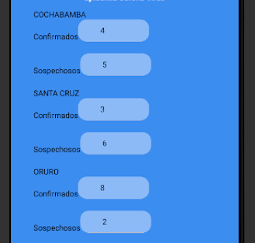
Desarrollo (CVCiudad) LOGRADO

Slide 24
Desarrollo (CVScreen)
import React, { Component } from 'react';
import PropTypes from 'prop-types';
import { StyleSheet, View, TouchableOpacity, TextInput } from 'react-native';
import ButtonLogin from '../../Components/login/button';
import CVCiudad from '../../Components/login/CVCiudad';
import CVLogo from '../../Components/login/CVLogo';
import Constants from '../../Config/Constants';
import Colors from '../../Config/Colors';
Se importan los componentes necesarios
Se importan las clase que se van a utilizar
Se importan las constantes
Se importa los colores

Slide 25
Desarrollo (CVScreen)
Se especifica que se puede exportar
export default class CVScreen extends Component {
constructor(props) {
super(props);
this.state = {
busqueda: '',
sospechososCocha: '',
confirmadosCocha: '',
sospechososSanta: '',
confirmadosSanta: '',
sospechososOruro: '',
confirmadosOruro: ''
};
Se declara el constructor
Se asigna propiedades variables propias de clase con un valor

Slide 26
Desarrollo (CVScreen)
this.state
this._onPress = this._onPress.bind(this);
this._onChangeTextConfirmadosCocha = this._onChangeTextConfirmadosCocha.bind(this);
this._onChangeTextSopechososCocha = this._onChangeTextSopechososCocha.bind(this);
this._onChangeTextConfirmadosSanta = this._onChangeTextConfirmadosSanta.bind(this);
this._onChangeTextSopechososSanta = this._onChangeTextSopechososSanta.bind(this);
this._onChangeTextConfirmadosOruro = this._onChangeTextConfirmadosOruro.bind(this);
this._onChangeTextSopechososOruro = this._onChangeTextSopechososOruro.bind(this);
this._onChangeText = this._onChangeText.bind(this);
}
Se asigna acciones

Slide 27
Desarrollo (CVScreen)
_onPress() {
console.log('BUTTON PRESSED!!');
if (this.state.busqueda == 'sospechosos') {
console.log(this.state.busqueda,Math.max(
parseInt(this.state.sospechososCocha, 10),
parseInt(this.state.sospechososSanta, 10),
parseInt(this.state.sospechososOruro, 10)));
} else if (this.state.busqueda == 'confirmados'){
console.log(this.state.busqueda,Math.max(
parseInt(this.state.confirmadosCocha, 10),
parseInt(this.state.confirmadosSanta, 10),
parseInt(this.state.confirmadosOruro, 10)));
}
}
Se crea la función _OnPress()
Se condiciona para comparar el texto de búsqueda
Con la función Math.Max se obtiene el mayor número
Se convierte la variable obtenida en un número de base 10, decimal
Lo mismo pero con variables diferentes y con condición diferente

Slide 28
Desarrollo (CVScreen)
El valor obtenido con variable asignada
_onChangeTextConfirmadosCocha(confirmadosCocha) {
this.setState({
confirmadosCocha: confirmadosCocha
});
}
_onChangeTextSopechososCocha(sospechososCocha) {
}
_onChangeTextConfirmadosSanta(confirmadosSanta) {
}
_onChangeTextSopechososSanta(sospechososSanta) {
}
_onChangeTextConfirmadosOruro(confirmadosOruro) {
}
_onChangeTextSopechososOruro(sospechososOruro) {
}
_onChangeText(busqueda) {
}
Se crea la función onChangeTextConfirmadosCocha()
Se cambia el valor de la variable por el valor obtenido
Lo mismo pero con variables diferentes

Slide 29
Desarrollo (CVScreen)
Se especifica que se puede exportar
export default class CVCiudad extends Component {
constructor(props) {
super(props);
}
render() {
return (
<View style={stylesCVCiudad.container}>
<Text style={stylesCVCiudad.Text}>
{this.props.titleCiudad}
</Text>
<CVCasos
titleCasos={this.props.titleConfirmados}
onChangeText={this.props.onChangeTextConfirmados}
placeholder={this.props.confirmados}
secureTextEntry={this.props.secureTextEntry}
autoCorrect={this.props.autoCorrect}>
</CVCasos>
Se declara el constructor
Se crea una vista y se le asigna estilos
Se crea un texto y se le asignan estilos
Se crea la variable exportada anteriormente en la clase CVCasos
Se le asigna una propiedad variable al que se puede llamar
Se asigna las propiedades variables exportadas de CVCasos

Slide 30
Desarrollo (CVScreen)
A cada variable se le agrega un valor, ya sea una constante o una función
render() {
return (
<View style={stylesCVScreen.container}>
<CVLogo style={stylesCVScreen.logo} />
<View style={stylesCVScreen.form}>
<CVCiudad
titleConfirmados={Constants.CONFIRMADOS}
titleSospechosos={Constants.SOSPECHOSOS}
titleCiudad={Constants.COCHABAMBA}
onChangeTextConfirmados={this._onChangeTextConfirmadosCocha}
onChangeTextSospechosos={this._onChangeTextSopechososCocha}
confirmados={Constants.TEXTO_CASOS}
sospechosos={Constants.TEXTO_CASOS}
securetextEntry={false}
autoCorrect={false}>
</CVCiudad>
Se crea una vista y se le asigna estilos
Se crea la variable exportada anteriormente en la clase CVLogo y se le asigna un estilo
Se crea la variable exportada anteriormente en la clase CVCiudad
Se crea otra vista y se le asigna estilos
A las variables del textInput se le asigna una función
Se asigna las propiedades variables exportadas de CVCasos

Slide 31
Desarrollo (CVScreen)
<CVCiudad
titleCiudad={Constants.SANTA_CRUZ}
autoCorrect={false}>
</CVCiudad>
<CVCiudad
titleCiudad={Constants.ORURO}
autoCorrect={false}>
</CVCiudad>
Para cada ciudad se replican las mismas características con excepción del título

Slide 32
Desarrollo (CVScreen)
A cada variable se le agrega un valor, ya sea una constante o una función
Se crea una vista y se le asigna estilos
<View>
<TextInput
onChangeText={this._onChangeText}
style={stylesCVScreen.textInput}
placeholder={Constants.INGRESE_BUSQUEDA}
value={this.state.value}
placeholderTextColor={Colors.white}
underlineColorAndroid="transparent" />
<ButtonLogin
onPress={this._onPress}
titleButton={Constants.TITLE_BUTTON}>
</ButtonLogin>
</View>
</View>
</View>
);
}
Se crea un textInput y se le asigna estilos
Se asigna una función a la variable
Se crea un botón con la clase button que se importó inicialmente
A la acción de presionar botón se le asigna una función
Se cierran todos los componentes anteriores

Slide 33
Desarrollo (CVScreen)
Se crea la constante style de la colección stylesheet
const stylesCVScreen = StyleSheet.create({
container: {
flex: 1,
backgroundColor: Colors.blue,
alignItems: 'center',
justifyContent: 'space-between',
},
textInput: {
backgroundColor: 'rgba(255, 255, 255, 0.4)',
alignItems: 'flex-end',
height: 40,
borderColor: Colors.silver,
paddingLeft: 40,
borderRadius: 15,
borderBottomWidth: StyleSheet.hairlineWidth,
marginBottom: 5,
},
Se crean constantes para asignar estilos
logo: {
flex: 1,
width: '100%',
resizeMode: 'stretch',
alignSelf: 'center',
},
form: {
flex: 4,
justifyContent: 'center',
width: '80%',
},
});

Slide 34
Desarrollo (CVScreen)
CVScreen.propTypes = {
};
Se asigna las propiedades exportables a la clase

Slide 35
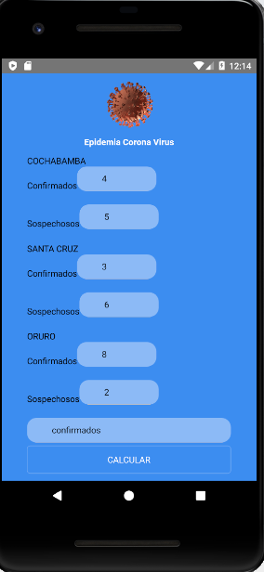
Desarrollo (CVScreen) LOGRADO

Slide 36
Desarrollo (App.js)
import React from 'react';
import CVScreen from './src/View/login/CVScreen';
const App: () => React$Node = () => {
return (
<CVScreen/>
);
};
export default App;
Se importan los componentes necesarios
Se importan la clase que se va a utilizar
Se crea un componente con la clase importada
Se exporta

Slide 37
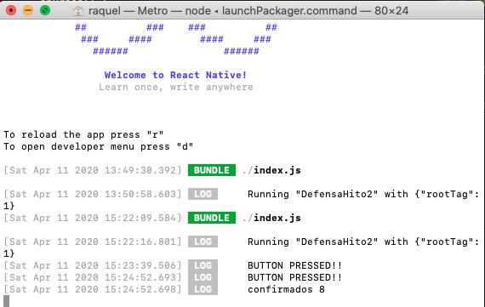
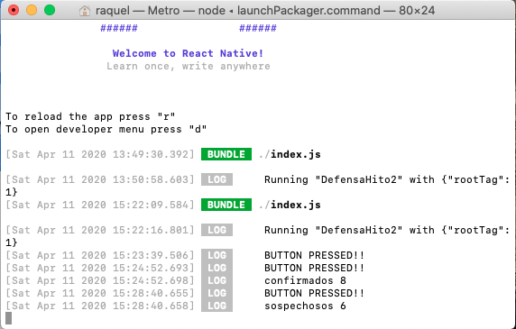
Desarrollo (App.js funcionamiento) LOGRADO
Resultado Confirmados
Resultado Sospechosos
Datos ingresados
Cochabamba
Confirmados 4
Sospechosos 5
Santa Cruz
Confirmados 3
Sospechosos 6
Oruro
Confirmados 8
Sospechosos 2

